Slide 1
微信小程序开发课程
微信小程序开发框架介绍与Demo代码认识
曹老师-JC

Slide 2
01
微信小程序开发框架项目保存与移植
02
微信小程序Demo

Slide 3
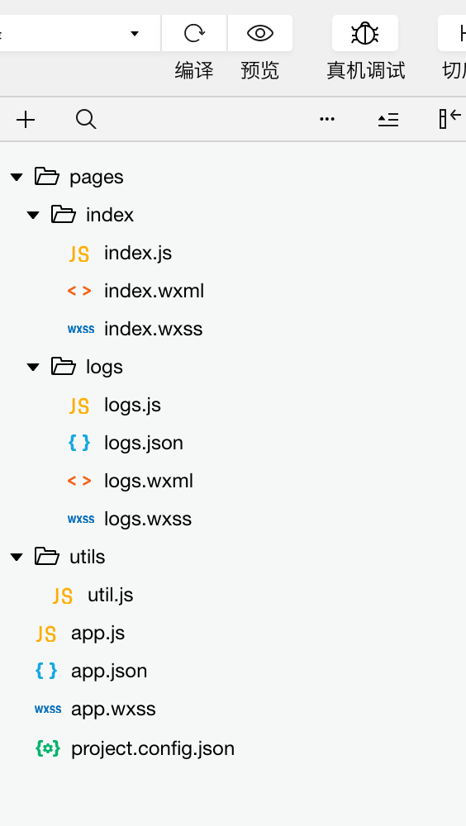
微信小程序开发框架
创建项目后系统自带创建简介
现场逐一讲解项目目录
结合HTML，CSS，javascript讲解
项目的保存和删除，移植

